Slide 1
Déploiement démarches simplifiées
sur les dispositifs Sport- Education
30 min APQ, Génération 2024, …
Direction des sports - Septembre 2021

Slide 2
Constats initiaux :
30 mon APQ, un dispositif national avec un déploiement piloté au niveau national (DMEJOP- DS/DGESCO) et un accompagnement auprès des référents départementaux ;
Prévenir les disparités de formulaires territoriaux de demandes, des données collectées, des modalités de collecte (demande papier, demande pdf, formulaire sur des solutions peu sécurisées) ;
Des difficultés d’échanges de données entre le national et les territoires, des difficultés de consolidation/croisement de données (notamment autour UAI) ;
Difficultés à valoriser des actions locales autour des labellisés ;
Difficultés ergonomie des outils quant aux charges de travail croissante avec multiplications de dispositif, l’organisation de la campagne de recensement des écoles, les modalités de travail avec d’autres instructeurs, le partage des données entre le référent et personnes ressources, la communication avec les écoles dans toutes les phases de leurs demandes jusqu’à leur validation (puis désormais l’accès au kit matériel) ;
Tout en permettant d’amplifier l’intervention pédagogique de proximité, il y a un enjeu de renforcer l’observation, le suivi, l’évaluation du déploiement des dispositifs, identifier les plus-values de la mise en œuvre de cette mesure et l’impact auprès des écoles/jeunes notamment.

Slide 3
Pourquoi le choix de « démarches simplifiées »
Une solution expérimentée et généralisée pour le label Génération 2024
Recherche des solutions questionnaires « métiers » EN ou social déjà existant (Interview, SOLEN ,…)
Etude la solution « démarches simplifiées » qui permet :
De sécuriser la démarche sur une application d’Etat conçue pour faciliter la dématérialisation d’un maximum de demandes des usagers/Etat (CERFA) ;
Via une adresse internet unique permettant d’accéder à la démarche (soit France connect selon le choix du demandeur) ;
Avec la création d’un compte permettant d’identifier le demandeur (celui de l’école privilégie ou d’une adresse professionnelle avec une identification et un mot de passe);
De permettre de le remplir progressivement et de gérer archivage dossier
D’inviter d’autres personnes pour compléter le dossier dans la phase de construction ;
De visualiser (pour l’instructeur) les dossiers déposés, d’échanger avec les demandeurs via une messagerie ;
De répartir l’étude des dossiers entre plusieurs instructeurs voire demander des avis externes ;
D’accuser réception de la demande, facilité le suivi de l’avancé du dossier par l’usager et donner l’avis sur la demande ;
Mise en place d’un formulaire « démarches simplifiées » sur 30 min APQ unique permettant uniformiser la communication sur une seule adresse de référence ;

Slide 4
Exemple Identification formulaire G 2024

Slide 5
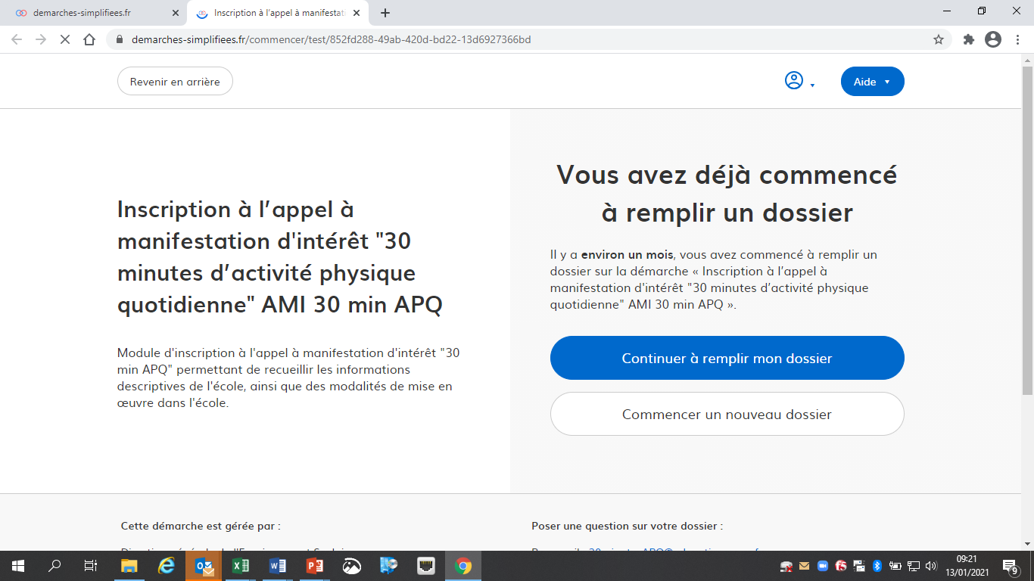
Exemple formulaire G 2024

Slide 6
Formulaire unique 30 min APQ sur « démarches simplifiées »
Mise en place d’un lien unique de formulaire G 2024 de demande https://www.demarches-simplifiees.fr/commencer/ami30minapq en essayant de limiter le nombre questions au strict nécessaire ;
Répartition des droits de suivi entre les 3 administrateurs, les 106 groupes instructeurs, 207 instructeurs référencés accédant à l’ensemble des dossiers ;
Création de tutoriels pour les demandeurs, pour les référents 30APQet pour les instructeurs pour faciliter leur prise en main dans les différentes phases du processus ;
Suivi en continu du nombre de dossiers initiés sur « démarches simplifiées » puis déposés et instruits;

Slide 7
Formulaire 30APQ sur « démarches simplifiées »
S’ajoutent les campagnes spécifiques de l’AEFE sur la même base de questions ;
Facilitation des travaux de remontée des listes UAI (qui ne sont pas tous bons en mode déclaratif) des écoles engagées à stabiliser ;
Analyse des données collectées et croisements avec d’autres bases de données qui restent à conduire ;
L’application permet un suivi de tableaux de bord sous différents formats et l’extraction xls de l’ensemble des données saisies et des pièces jointes par niveau territorial.

Slide 8
Tableau de bord 30 min APQ sur « démarches simplifiées »

Slide 9
Bientôt une visualisation sur data éducation d’un nouveau jeu de données « sport » après G 2024

Slide 10
Bientôt une visualisation sur data éducation d’un nouveau jeu de données « sport » après G 2024

Slide 11
Un accompagnement adapté/agile au regard des besoins :
Une réponse et un accompagnement en continu des référents 30min APQ, selon leurs besoins et difficultés rencontrées (organisation de visio, d’échanges téléphoniques, de réponse aux courriels) ;
La création d’une adresse mail dédiée à la démarche suivi par la cellule nationale – DS / DGESCO « 30 min APQ » 30minutesAPQ@education.gouv.fr
La mise en place de tutoriels pour les usagers/demandeurs et pour les instructeurs dans les différentes phases de la demande, s’appuyant sur les expériences territoriales et sur le déploiement du label G 2024 notamment;
Quelques difficultés observées sur la création du compte pour déposer un dossier. Il est possible d’utiliser soit l’identifiant « France connect » avec un compte personnel usager qui n’est pas recommandé car il pose des difficultés de principe aux agents. La création d’un compte avec l’adresse courriel institutionnelle de l’école semble la plus pertinente (y compris pour conserver l’historique du dossier en cas de mutation des agents) mais demande l’accès et le suivi de la messagerie de l’école concernée…Il est possible dés le début du questionnaire d’invité un professeur des écoles/CPC/IEN pour aider à compléter ce dossier ;
Faciliter la préparation du dépôt de dossier sur « démarches simplifiées ». Le formulaire de demande est disponible avec un masque de questions ppt en format pdf ;
Renforcer la compréhension du cycle de suivi de la demande sur « démarches simplifiées » par les demandeurs et instructeurs. Désormais, il est possible de contacter les porteurs de projet encore en mode brouillon. A l’étude, la réalisation d’un ou plusieurs tutoriels vidéo pour faciliter la prise en main de la démarche par le demandeur/instructeurs (projet académie de Créteil et/ou DELCOM).

Slide 12
Différentes demandes d’évolutions « d’usages » :
L’évolution de certains items de questions si les activités sont »autonomes ou encadrées » ou la nature de la « pause active »;
Stabiliser le formulaire pour éviter trop de changements et permettre une intégration en continue dans l’année pour faciliter l’organisation des campagnes DSDEN de recensement ;
Construire et actualiser les pages DSDEN de promotion 30 APQ avec ces informations rendre disponible sur eduscol (à l’étude);

Slide 13
Perspectives d’évolution :
La sécurisation de l’évolution du coût de la procédure compte tenu du modèle économique de « démarches simplifiées » entre 0,5 et 1€ par dossier déposé et du transfert SGMAS/SGMEN progressif;
Etendre au besoin l’usage « démarches simplifiées » pour d’autres procédures sport-éducation, déjà mis en place pour Génération 2024; gestion de la campagne des Sections sportives scolaires expérimentation dans l’académie d’Aix Marseille ; projet de dématérialisation des agréments des intervenants extérieurs du 1er degré ou des sorties scolaires, articulations SRAV ou AA.

Slide 14
Exemples de suivi 30 min APQ

Slide 15
Merci pour votre attention
Pour toute question :
30minutesAPQ@education.gouv.fr

